Slide 1

Уважаемые родители!
Мы работаем в такое время, когда каждый день происходят изменения в системе образования, выходят в свет множество документов к статьям Закон Об образовании в Российской Федерации. Многие из этих документов имеют прямое отношение к дошкольному образованию.

Slide 2
Уважаемые родители!
Наша роль воспитателя - знакомить родителей с новыми документами, разъяснять Вам. Самые сильные изменения в том, что ДО стало ступенью образования, а значит, должен быть и ФГОС. На сегодняшний день ФГОС ДО утвержден МОиН, вступает в силу с января 14 года, сейчас он проходит стандартные процедуры утверждения в МинЮсте.

Slide 3
Главная цель введения
Федеральных Государственных образовательных стандартов дошкольного образования (ФГОС ДО) –
повышение качества образования

Slide 4
Понятие ФГОС
(англ. standart – норма, образец) – «образец, эталон, модель, принимаемые за исходные для сопоставления с ними др. подобных объектов»
«Стандарт – комплекс норм, правил, требований, которые устанавливаются на основе достижений науки, техники и передового опыта; минимальные требования (к продукции), устанавливаемые с целью защиты здоровья и безопасности потребителей; гарантии – условия и механизмы, обеспечивающие беспрепятственное пользование правами и их всестороннюю охрану»
Стандарт в образовании должен выступать гарантией конституционного права российского гражданина, права любого человека на качественное образование.
ФГОС - система основных параметров, которые принимаются в качестве государственной нормы образованности, отражающей общественный идеал и учитывающей возможности реальной личности и системы образования по достижению этого идеала.
ФГОС ДО отражает согласованные социально-культурные, общественно-государственные ожидания относительно уровня ДО, которые являются ориентирами для учредителей дошкольных Организаций, специалистов системы образования, семей воспитанников и широкой общественности.

Slide 5
Цели ФГОС ДО
обеспечение государством равенства возможностей для каждого ребёнка в получении качественного дошкольного образования;
обеспечение государственных гарантий уровня и качества образования на основе единства обязательных требований к условиям реализации основных образовательных программ, их структуре и результатам их освоения;
сохранение единства образовательного пространства Российской Федерации относительно уровня дошкольного образования.

Slide 6
Задачи ФГОС ДО
охрана и укрепление физического и психического здоровья детей;
сохранение и поддержка индивидуальности ребёнка, развитие индивидуальных способностей и творческого потенциала каждого ребёнка как субъекта отношений с людьми, миром и самим собой;
формирование общей культуры воспитанников, развитие их нравственных, интеллектуальных, физических, эстетических качеств, инициативности, самостоятельности и ответственности, формирования предпосылок учебной деятельности;
обеспечение вариативности и разнообразия содержания образовательных программ и организационных форм уровня дошкольного образования с учётом образовательных потребностей и способностей воспитанников;
формирование социокультурной среды, соответствующей возрастным и индивидуальным особенностям детей;
обеспечение равных возможностей полноценного развития каждого ребёнка в период дошкольного детства независимо от места проживания, пола, нации, языка, социального статуса, психофизиологических особенностей (в том числе ограниченных возможностей здоровья);
обеспечение преемственности основных образовательных программ дошкольного и начального общего образования;
определение направлений для систематического межведомственного взаимодействия, а также взаимодействия педагогических и общественных объединений (в том числе сетевого).

Slide 7
Основные функции ФГОС ДО
обеспечение права на качественное дошкольное образование
сохранение единого образовательного пространства в условиях содержательной и организационной вариативности дошкольного образования
гуманизация дошкольного образования, ориентирующей на приоритет общечеловеческих ценностей, жизни и здоровья ребенка, свободного развития его личности в современном обществе и государстве
повышение качества дошкольного образования
критериально-оценочная функция
обеспечение преемственности с федеральным государственным образовательным стандартом общего образования, основными общеобразовательными программами общего образования
оптимизация образовательных ресурсов

Slide 8
Вопрос дня
Зачем нужен стандарт?
Что должен регулировать?
Что измениться в детском саду после появление стандарта?
Дошкольное образование становится уровнем общего образования наряду с начальным, основным и средним общем образованием (ст.10, ч.4).
Федеральные государственные образовательные стандарты утверждаются для всех уровней общего образования (ст. 5, ч. 3), в том числе для дошкольного.
№ 273 – ФЗ от 29.12.2012 г
«Об образовании Российской Федерации».

Slide 9
Вчера
Сегодня
1. Содержание – набор предметных занятий (ЗУНы).
2. Репродуктивные способы (методы) обучения .
3. Ребёнок – объект обучения
Ребёнок – активный субъект деятельности.
2. Инновационные технологии – (игровые, исследовательские, проектные).
3. Содержание – формирование способностей.

Slide 10
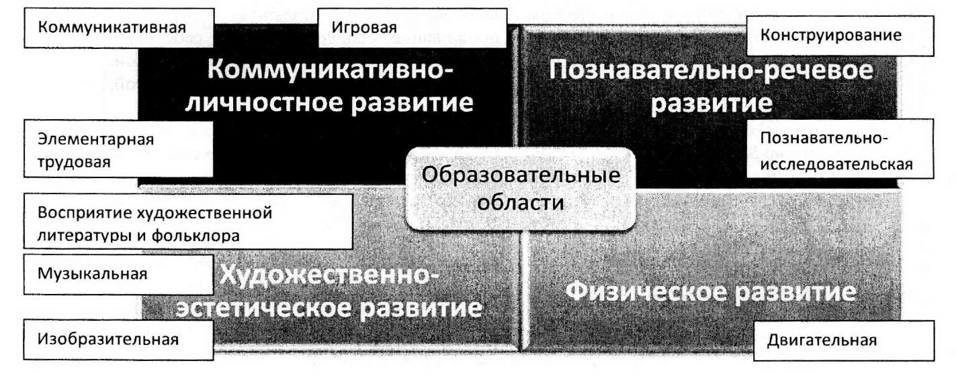
Образовательные области и виды детской деятельности
(по проекту ФГОС ДО)

Slide 11

Что ждут родители, воспитатели, учителя школы от ДО?
В рамках разработки проекта ФГОС ДО экспертами в сфере дошкольного образования было проведено исследование, позволившее в ходе фокус-групповых обсуждений выявить ожидания родителей, воспитателей, учителей начальной школы по отношению к дошкольному образованию.

Slide 12
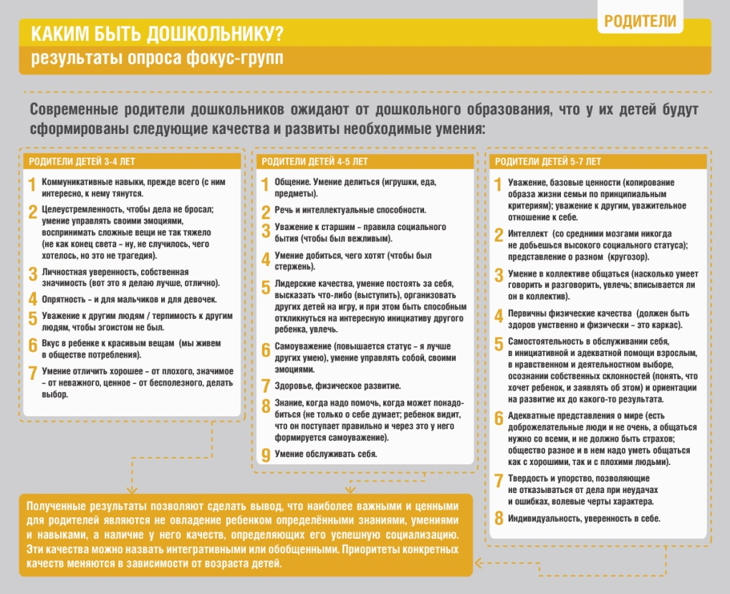

Slide 13
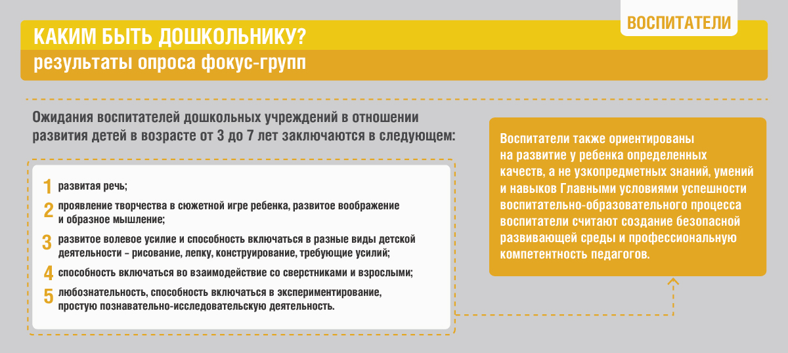

Slide 14


Кого слушать?
Разработчики ФГОС ДО пошли своим путем.
Учить для жизни, а не для школы

Slide 15
Разработчики стандарта красной нитью проводят утверждение о том, что «не ребенок должен быть готов к школе, а школа должна быть готова к ребенку».
Они указывают на то, что все родители должны знать о том, что для успешной адаптации к школьной жизни гораздо важнее, чем умение читать и считать, ребенку нужны психологическая стабильность, высокая самооценка, вера в свои силы и социальные способности.
Все эти психологические характеристики лежат в основе высокой мотивации детей к обучению в школе.
Именно поэтому они обозначены в стандарте как целевые ориентиры для всех участников образовательных отношений.

